Slide 1
React.js Ajax 사용법

Slide 2
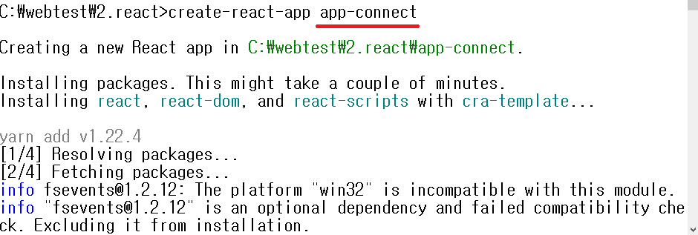
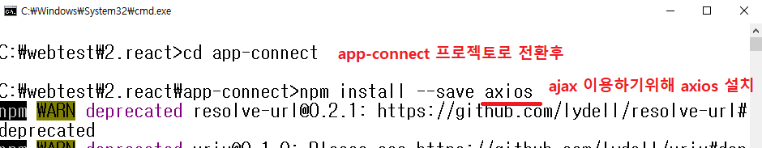
1.app-connect 프로젝트생성,
axios 설치(0.19.2버전)

Slide 3
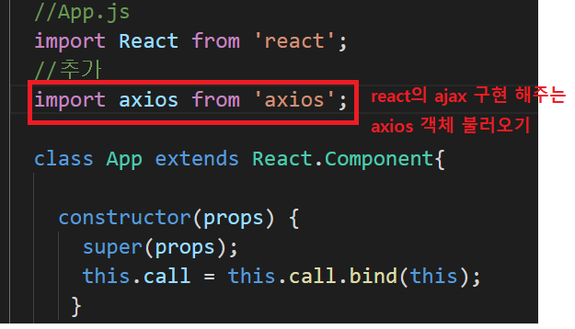
2.App컴포넌트 작성(1)

Slide 4
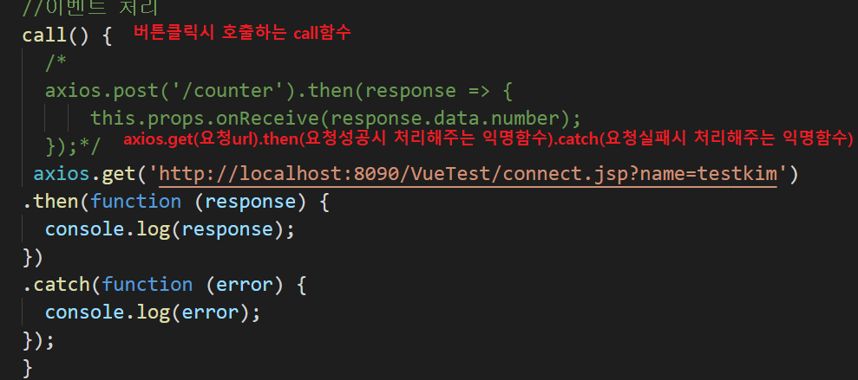
2.App컴포넌트 작성(2)

Slide 5
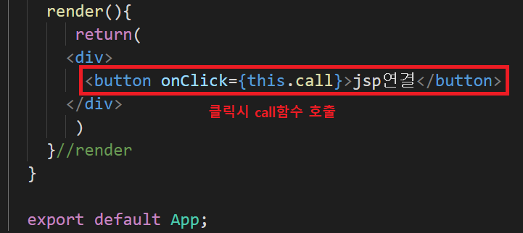
2.App컴포넌트 작성(3)
yarn start로 프로젝트 실행시킴

Slide 6
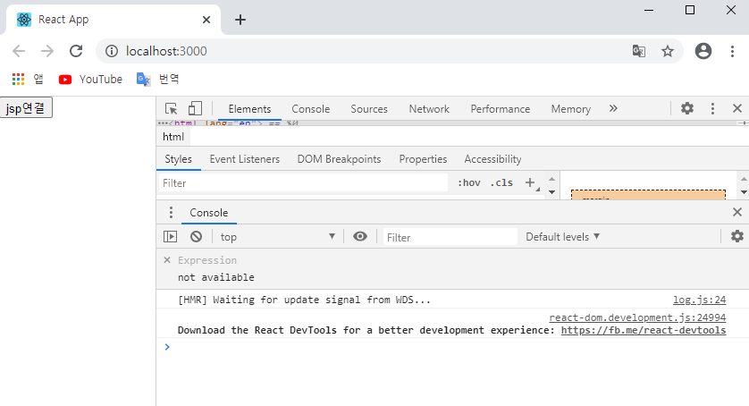
3.React 프로그램의 초기상태

Slide 7
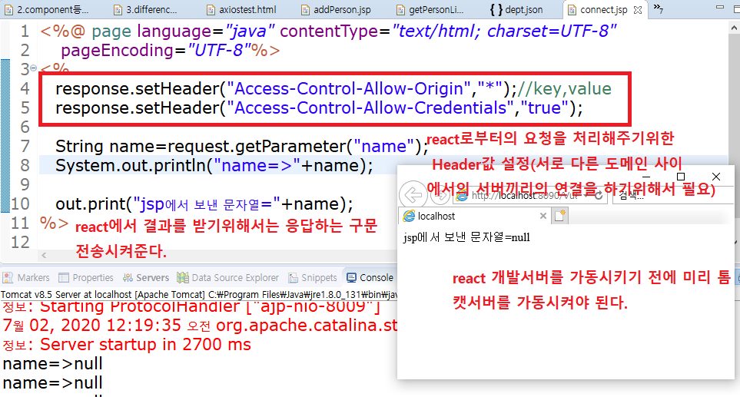
4.Vuetest프로젝트에 connect.jsp 작성

Slide 8
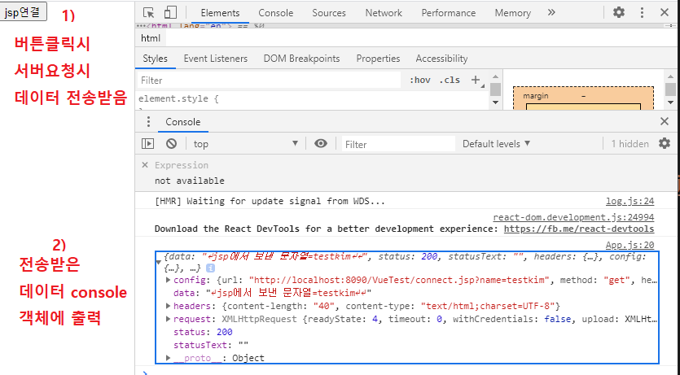
5.React에서의 출력결과 확인

